Slide 1
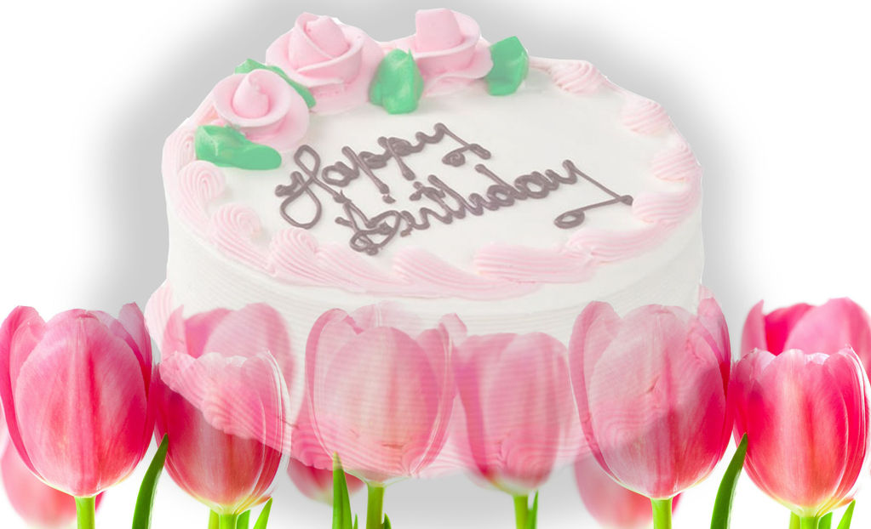
CHÚC MỪNG SINH NHẬT THẦY CÔ
THÁNG 8, 9
Nguyễn Văn Lệ – 01/08
Nguyễn Hoàng Trung – 04/08
Trần Thị Ngọc Nhịn – 07/08
Nguyễn Thanh Long – 07/08
Nguyễn Thị Kiều Ngân – 11/08
Phạm Thị Nga – 18/08
Vũ Thị Huyền – 19/08
Tsàn Dùng Nhành – 20/08
Đoàn Thị Thân – 20/08
Tô Thị Ngọc Dâng – 20/08
Trần Huy Đỗ – 20/08
Nguyễn Minh Thắng – 28/08
Trần Thị Thu Hiền – 29/08
Phạm Hồng Quân – 30/08

Slide 2

Quách Yến Ly – 03/09
Trần Thị Kim Chi – 04/09
Lê Thanh Hùng – 10/09
Nguyễn Nhật Thanh Thúy – 16/09
Lương Ngọc Tuấn – 19/09
Nguyễn Minh Đằng – 21/09
Trịnh Thị Minh Tâm – 22/09
Vũ Thị Nương – 23/09
Mai Thuỳ Bích – 23/09
Hồ Ngọc Linh – 29/09
Phan Hữu Thương – 29/09
Huỳnh Thị Tuyết Trang – 30/09

